Slide 1

Отчет команды
по кейсу 8 в рамках 5 этапа.
Градиентный бустинг

Slide 2

Отчет команды «Великолепная восьмерка»
по кейсу 8 в рамках 5 этапа.
Градиентный бустинг
Модель с использованием XGBoost
Модель с использованием CatBoost
Модель с использованием LightGBM

Slide 3

Часть 1.
Прогнозирование рыночной капитализации компании с использованием XGBoost
Ключевые элементы:
XGBoost
Optuna + HyperOpt
RobustScaler
3 набора данных :
Исходные
Логарифмированный Target
Логарифмированные
финансовые признаки + Target

Slide 4
Предобработка данных и Feature Engineering
1. Создание новых признаков:
2. Кодирование и очистка:
3. Экспериментальные наборы данных:
Earnings = Price / Price/Earnings
Удалены неинформативные столбцы (Symbol, Name и др.).
Для сравнения эффекта преобразований созданы три версии:
Sales = Price / Price/Sales
Book = Price / Price/Book
One-Hot Encoding для признака Sector.
Original: Исходные данные.
Log_Target: Логарифмирована только целевая переменная Market Cap (np.log1p).
Log_Features_and_Target: Логарифмированы все числовые признаки и целевая переменная.

Slide 5

Методология и выбор гиперпараметров
Алгоритм:
Оптимизация гиперпараметров:
XGBoost Regressor.
Для честного сравнения каждый из трёх наборов данных был оптимизирован с помощью двух библиотек:
Стратегия валидации:
5-fold кросс-валидация.
Масштабирование:
Optuna (50 испытаний).
RobustScaler для числовых признаков.
Hyperopt (50 испытаний).
Целевая метрика для оптимизации:
Максимизация R² на кросс-валидации.

Slide 6
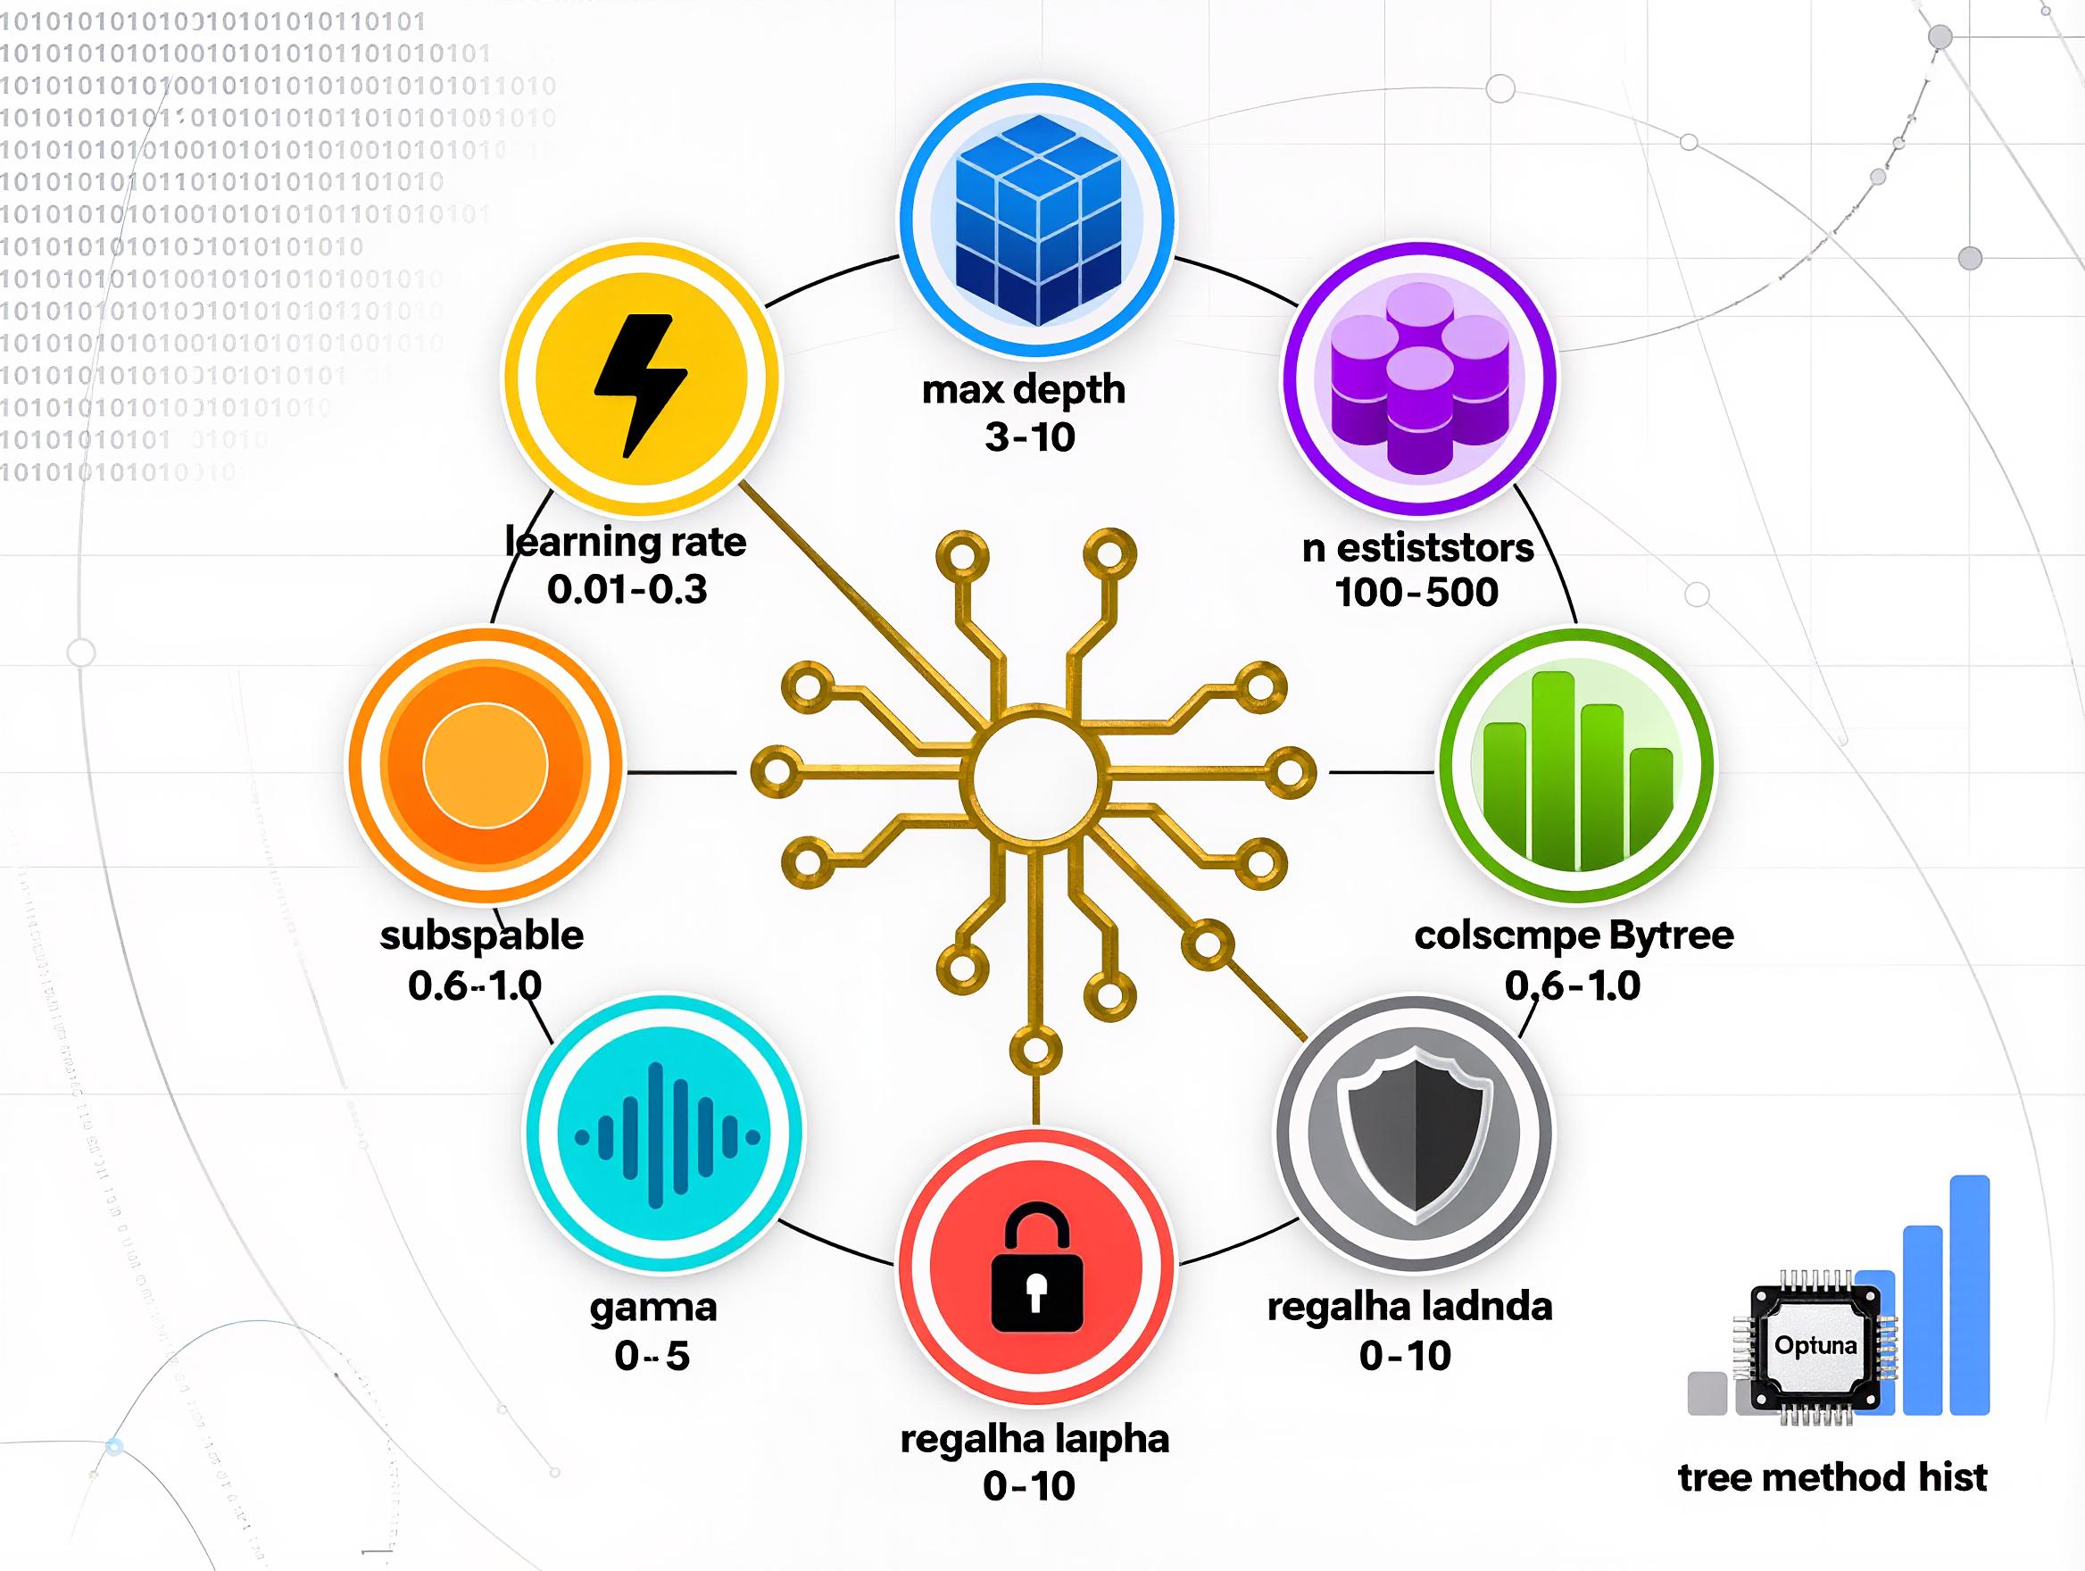
Настройки для
подбора
Гиперпараметров

Slide 7
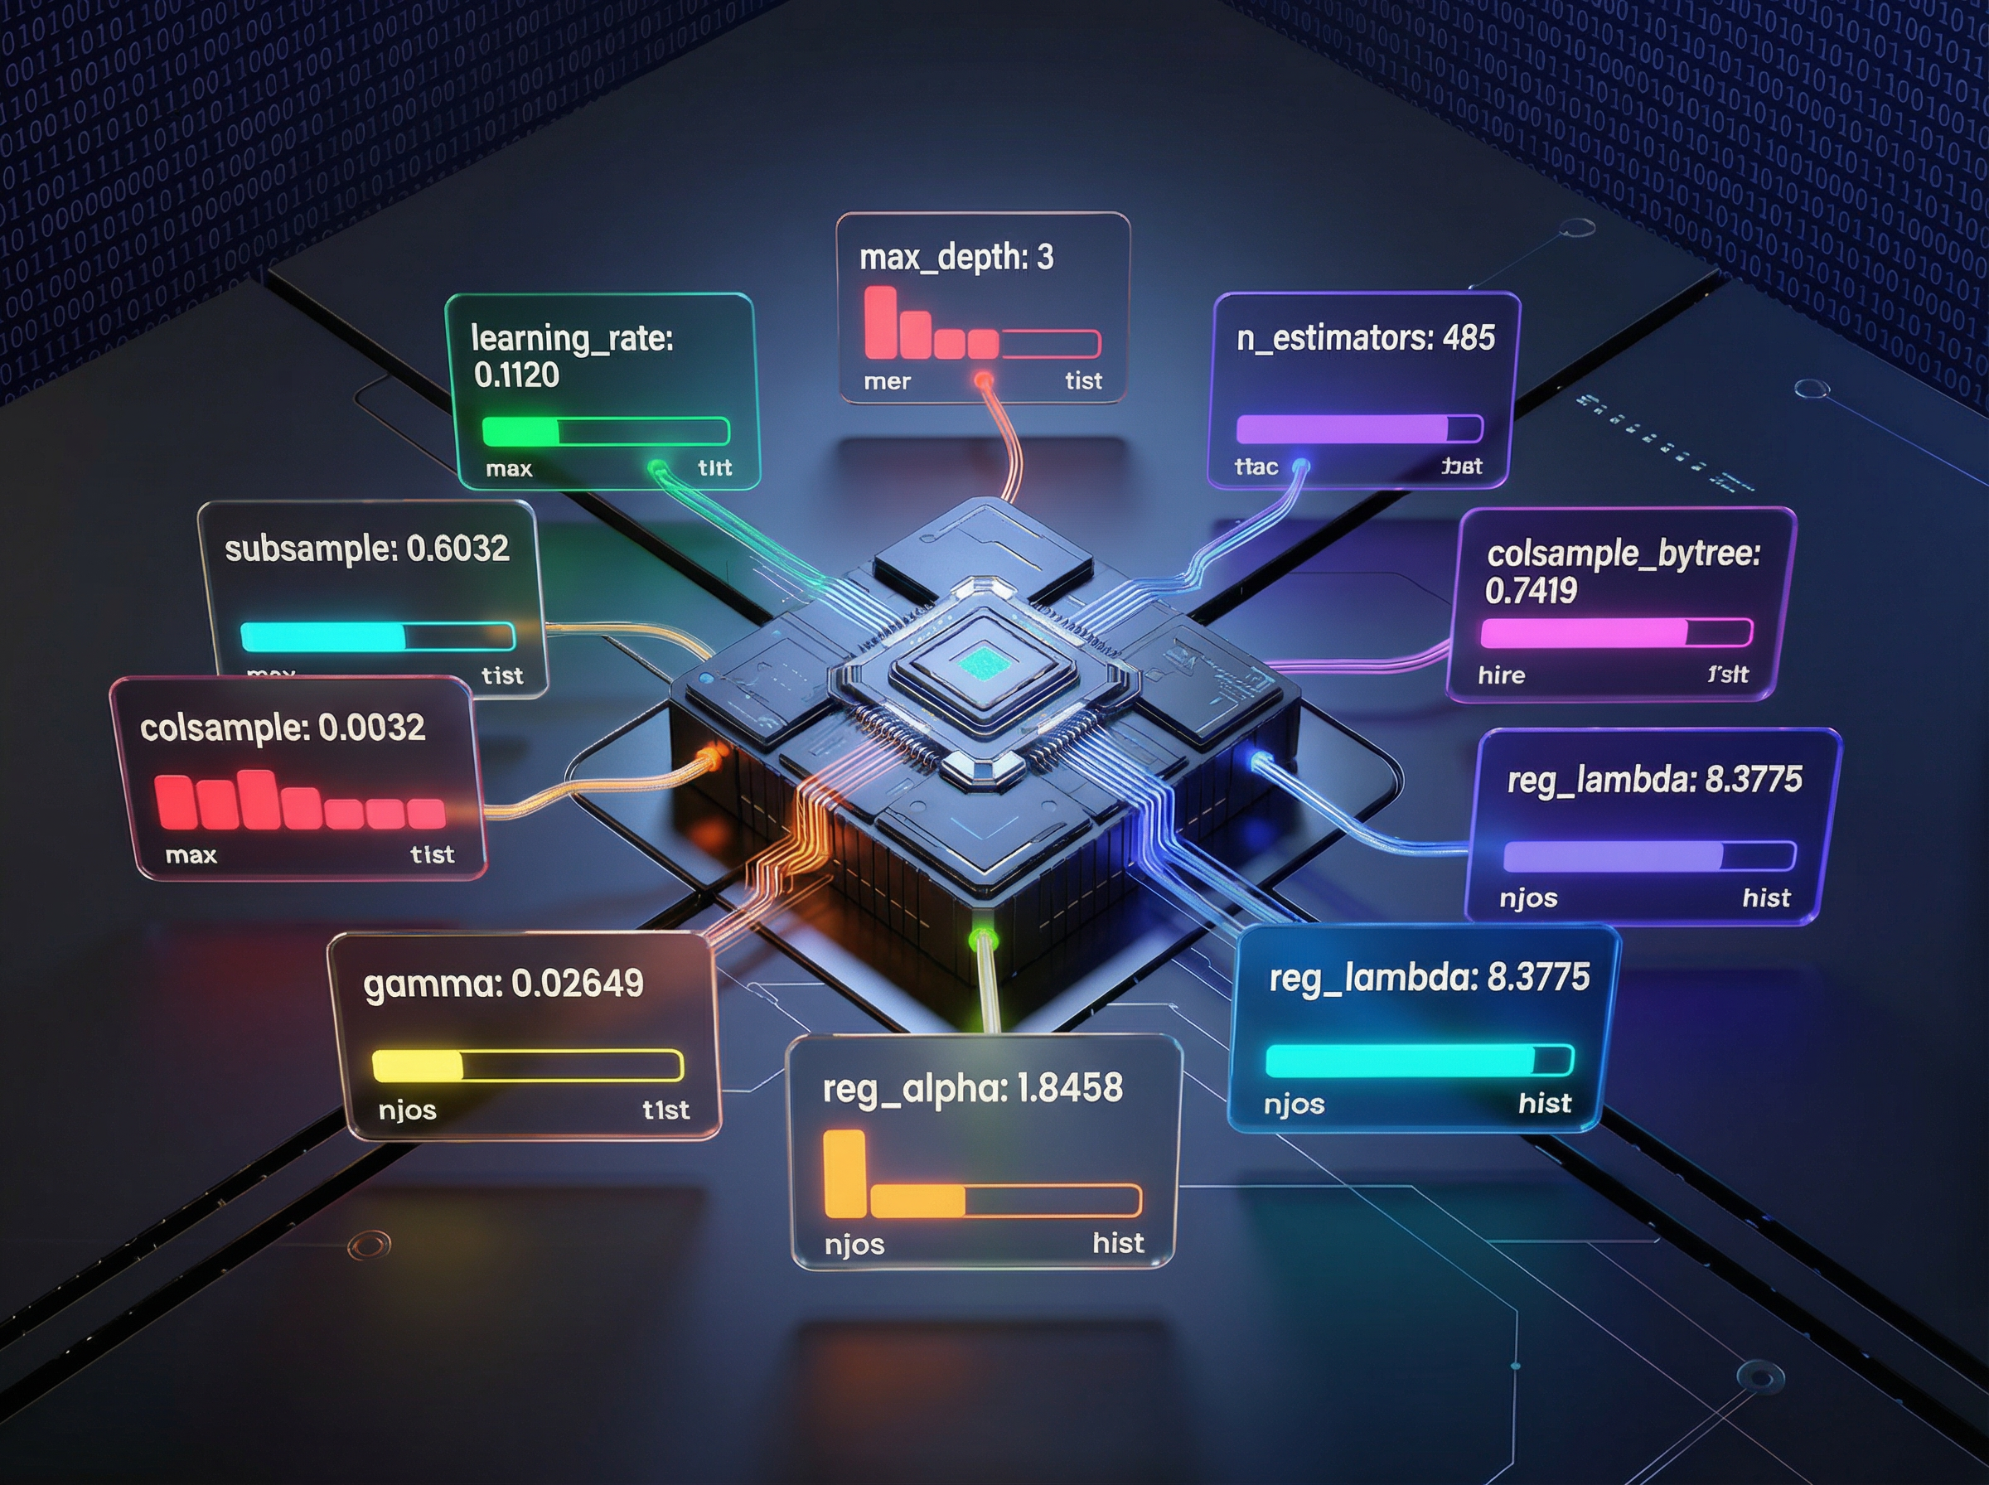
Лучшие
Гиперпараметры
Optuna
Для Log_Features_and_Target

Slide 8
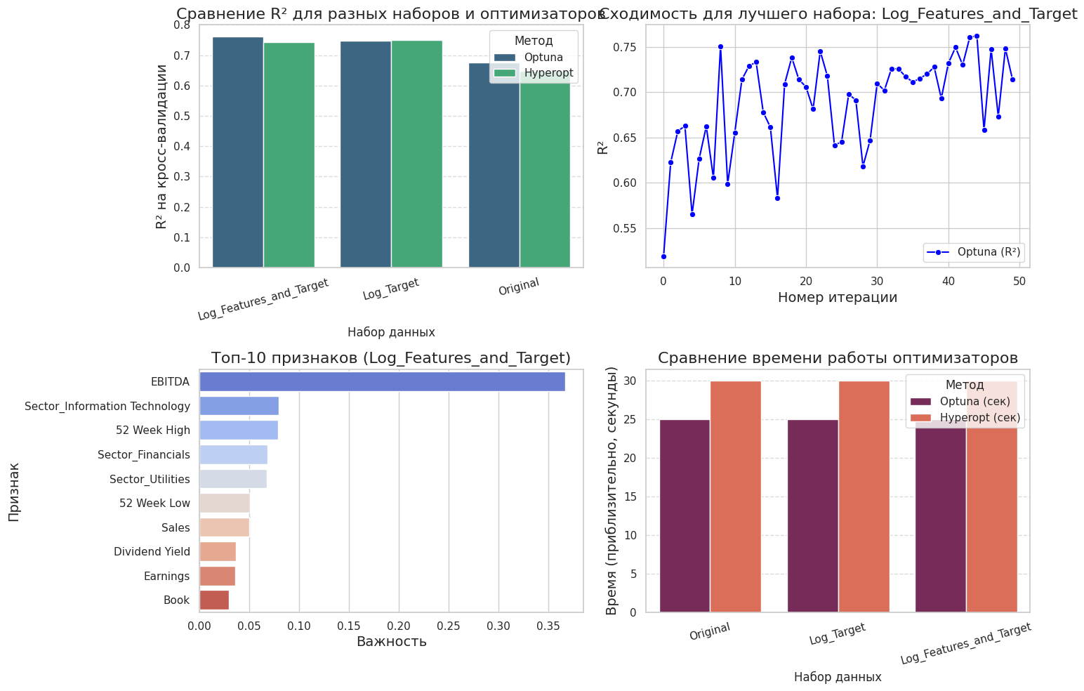

Slide 9
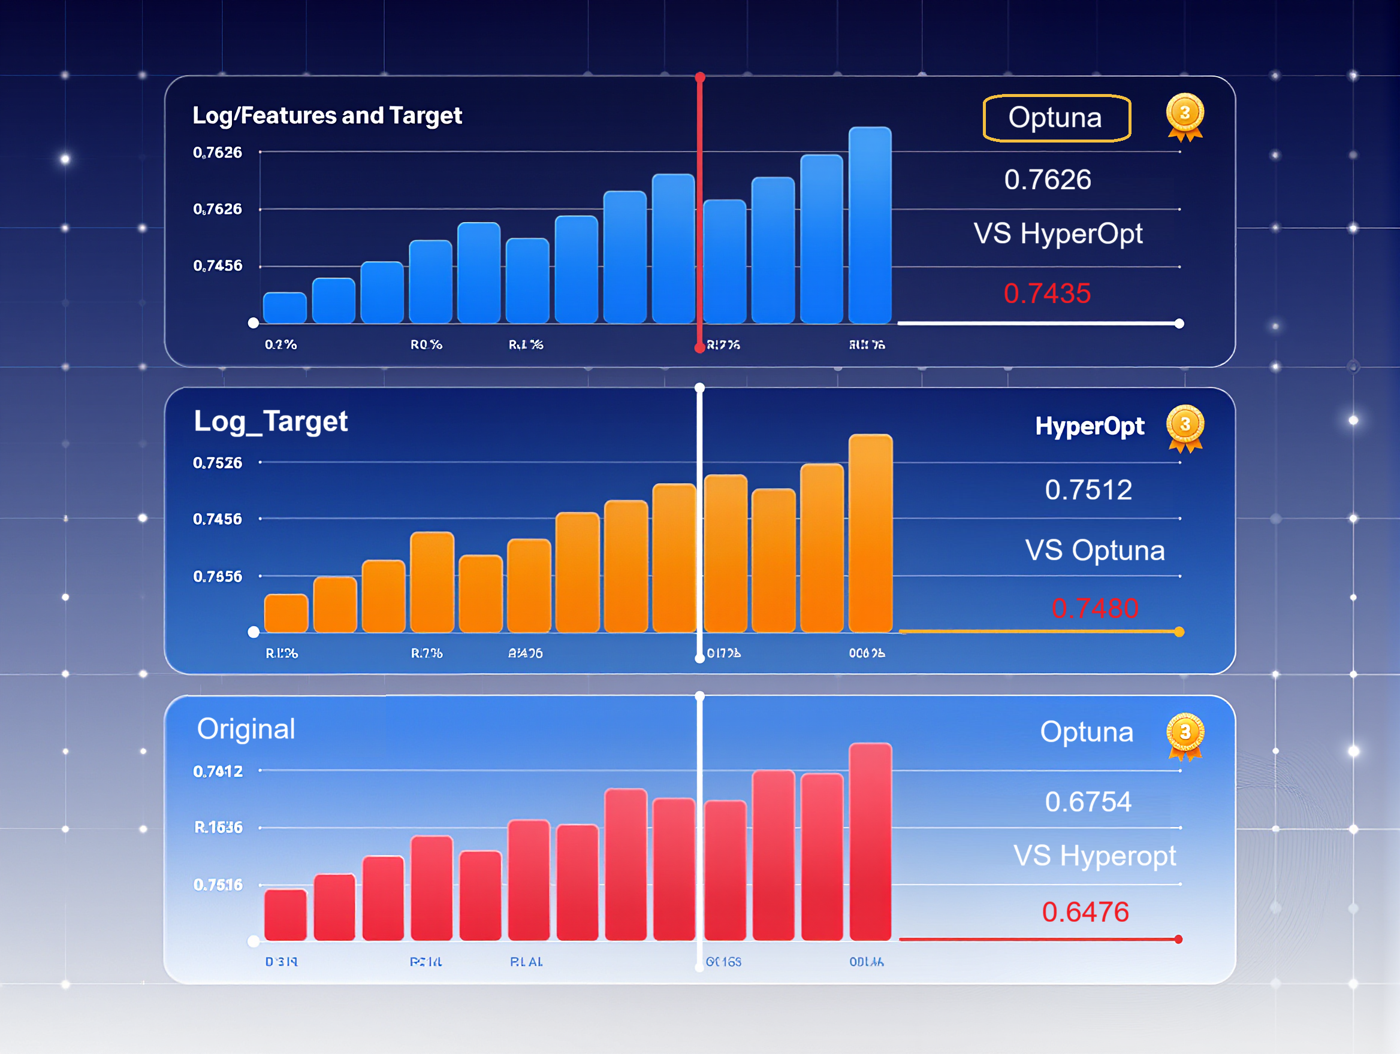
Сравнение оптимизаторов (Результаты CV)
Лучший R² на кросс-валидации:
Вывод: Преобразование признаков и цели даёт прирост качества на валидации.
Optuna показала лучшие результаты для ключевого набора данных.

Slide 10
Финальные результаты на тестовой выборке
Метрики лучших моделей после обучения с оптимизированными параметрами:
R^2
MAPE
Log_Features_and_Target
Optuna
0.5334
51.02
Original
Optuna
0.5215
96.45
Log_Target
Hyperopt
0.4706
48.81
Ключевой вывод: Модель Log_Features_and_Target + Optuna показала наивысшую объяснённую дисперсию (R²) на тесте и разумный баланс абсолютных (MAE) и относительных (MAPE) ошибок.

Slide 11
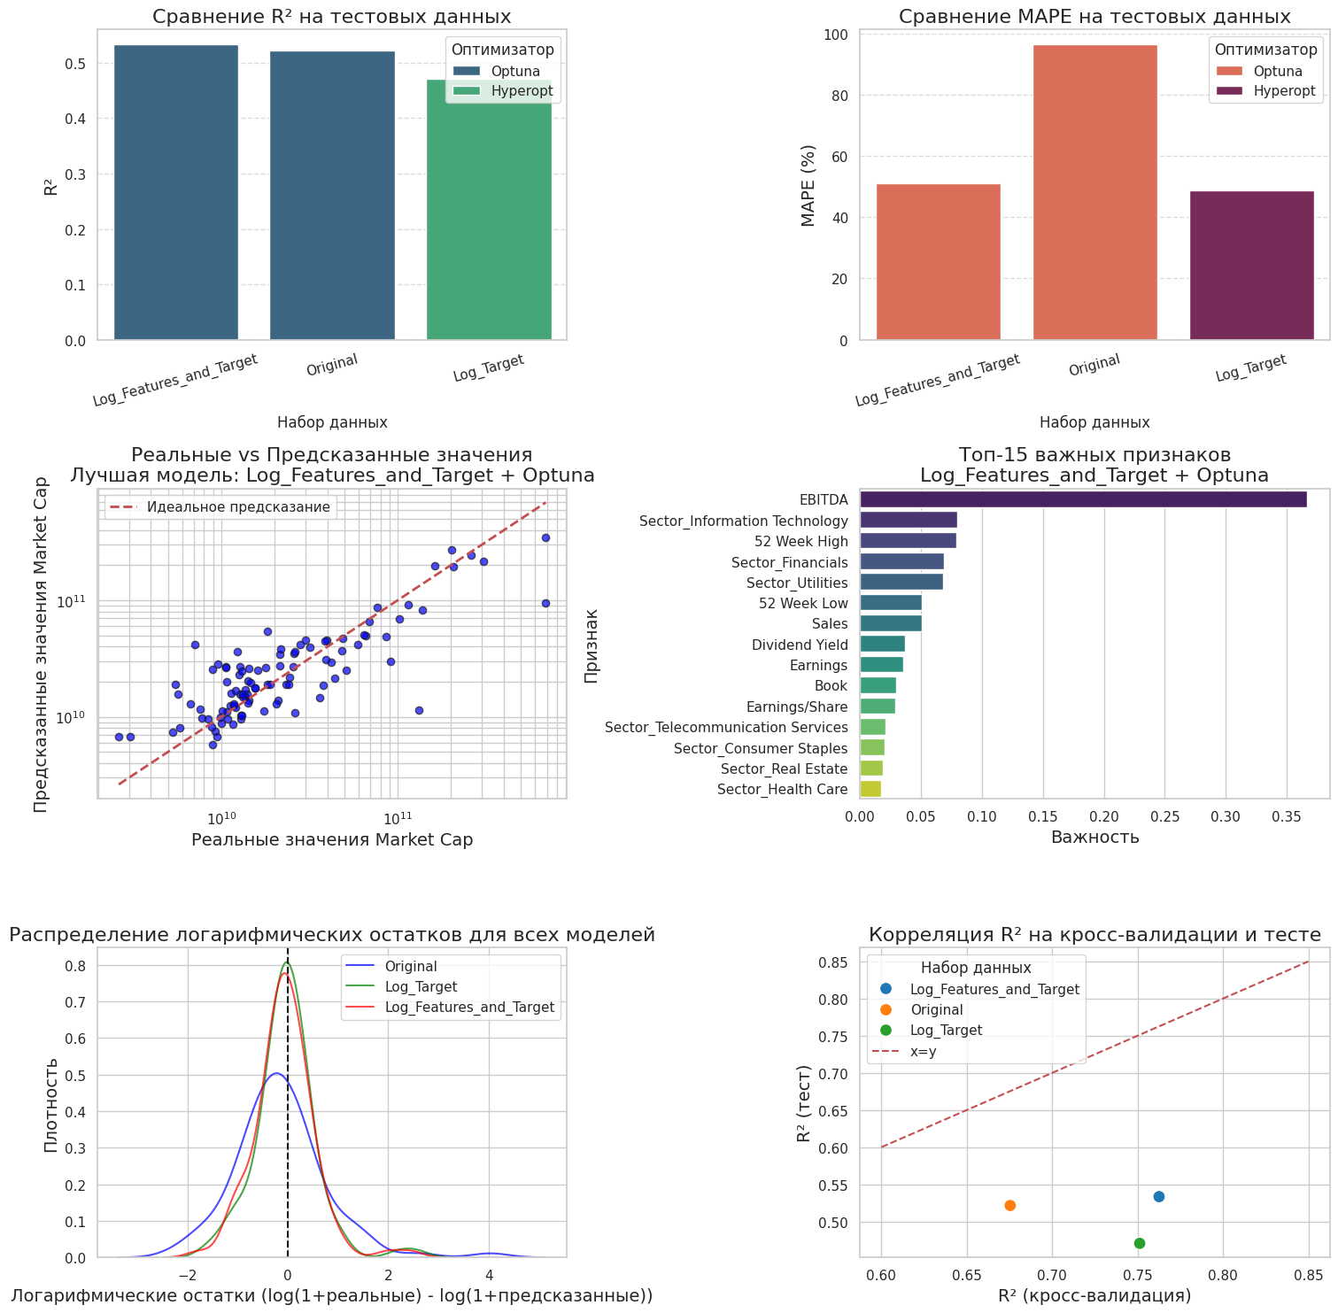

Slide 14
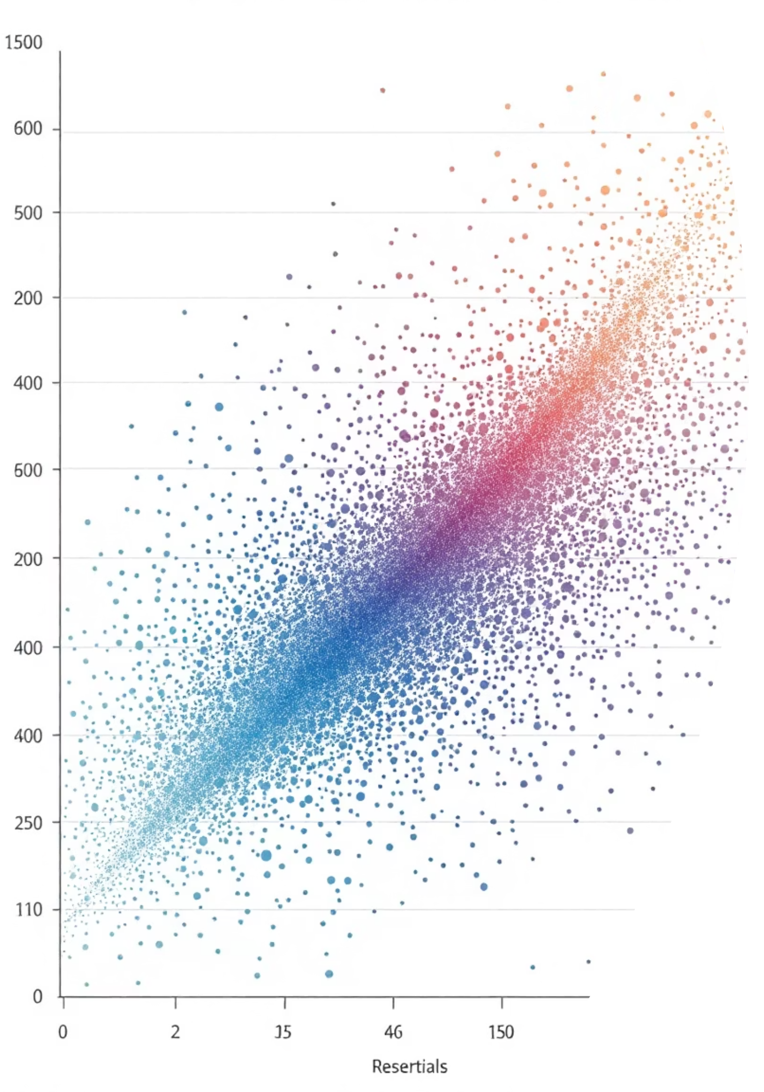
Анализ ошибок и переобучения
Выявленные проблемы:
Высокая относительная ошибка: MAPE > 50% означает, что прогноз в среднем отклоняется от реальности более чем наполовину.
R² на CV (0.7626) значительно выше, чем на тесте (0.5334).
Большие абсолютные ошибки: Ошибка в десятки миллиардов долларов (MAE ~21.6 млрд) делает модель непригодной для точного точечного прогнозирования стоимости.
Графический анализ (остатки): Распределение остатков центрировано около нуля, но имеет тяжёлые хвосты, что подтверждает наличие сложных для предсказания выбросов (крупных компаний).

Slide 15
Выводы по XGBoost:
Что удалось:
Ограничения:
Экспериментально доказано, что логарифмирование признаков и целевой переменной улучшает стабильность и качество модели XGBoost для данных с логнормальным распределением.
Высокое MAPE (~51%) делает модель непригодной для практического использования в инвестиционных целях.
Признаки (в основном мультипликаторы) несут недостаточно информации для высокоточного прогноза сложной метрики Market Cap.
Optuna продемонстрировала небольшое преимущество перед Hyperopt в поиске гиперпараметров для данной задачи.
Модель чувствительна к выбросам (крупнейшим компаниям).
Построена модель, способная объяснить более 50% дисперсии рыночной капитализации на новых данных.

Slide 16

Часть 2. Прогнозирование рыночной капитализации компании с использованием CatBoost
Ключевые элементы:
CatBoost
Optuna
RobustScaler

Slide 17

Предобработка данных
и Pipeline
01
Выбор признаков
Отобраны ключевые финансовые показатели.
02
Обработка категориального признака
Для Sector применен метод One-Hot Encoding (указано в конце описания).
03
04
Масштабирование
Разделение выборки
Использован RobustScaler, устойчивый к выбросам.
Стратегия 80/20.
Масштабирование обучено только на тренировочных данных для предотвращения data leakage.
Использована библиотека Polars для эффективной обработки, с последующей конвертацией в Pandas.

Slide 18

Архитектура модели и оптимизация
Алгоритм: CatBoostRegressor
Градиентный бустинг от Яндекса.
Эффективен с категориальными данными.
Устойчив к переобучению.
Стратегия оптимизации гиперпараметров: Optuna
Целевая метрика для оптимизации: R² (коэффициент детерминации).
Сэмплер: TPESampler (эффективный поиск).
Кросс-валидация: 5 фолдов (KFold) на тренировочных данных.
Количество испытаний (trials): 100.
Оптимизируемые параметры: iterations, learning_rate, depth, l2_leaf_reg.
Цель: Максимизировать R² на кросс-валидации.

Slide 19
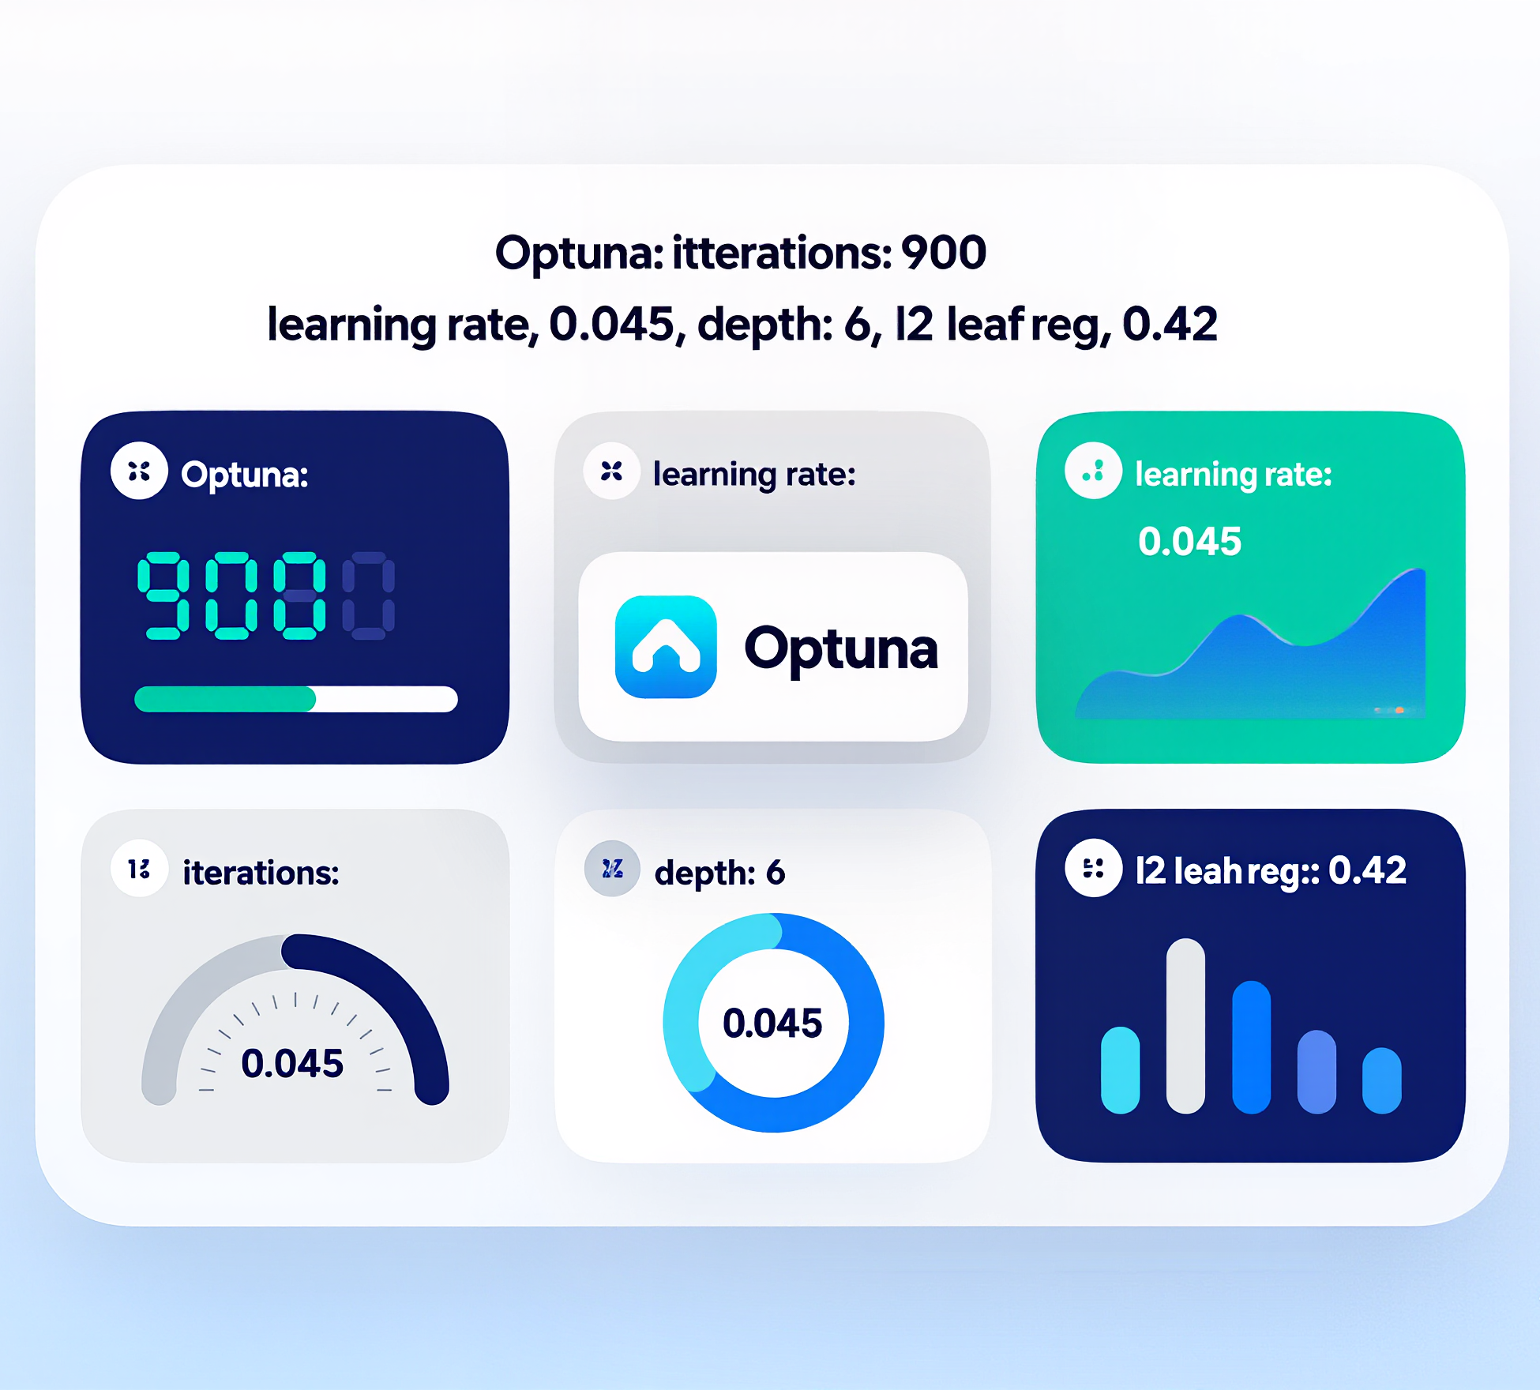
Лучшие
Гиперпараметры
Optuna для
CatBoost

Slide 20
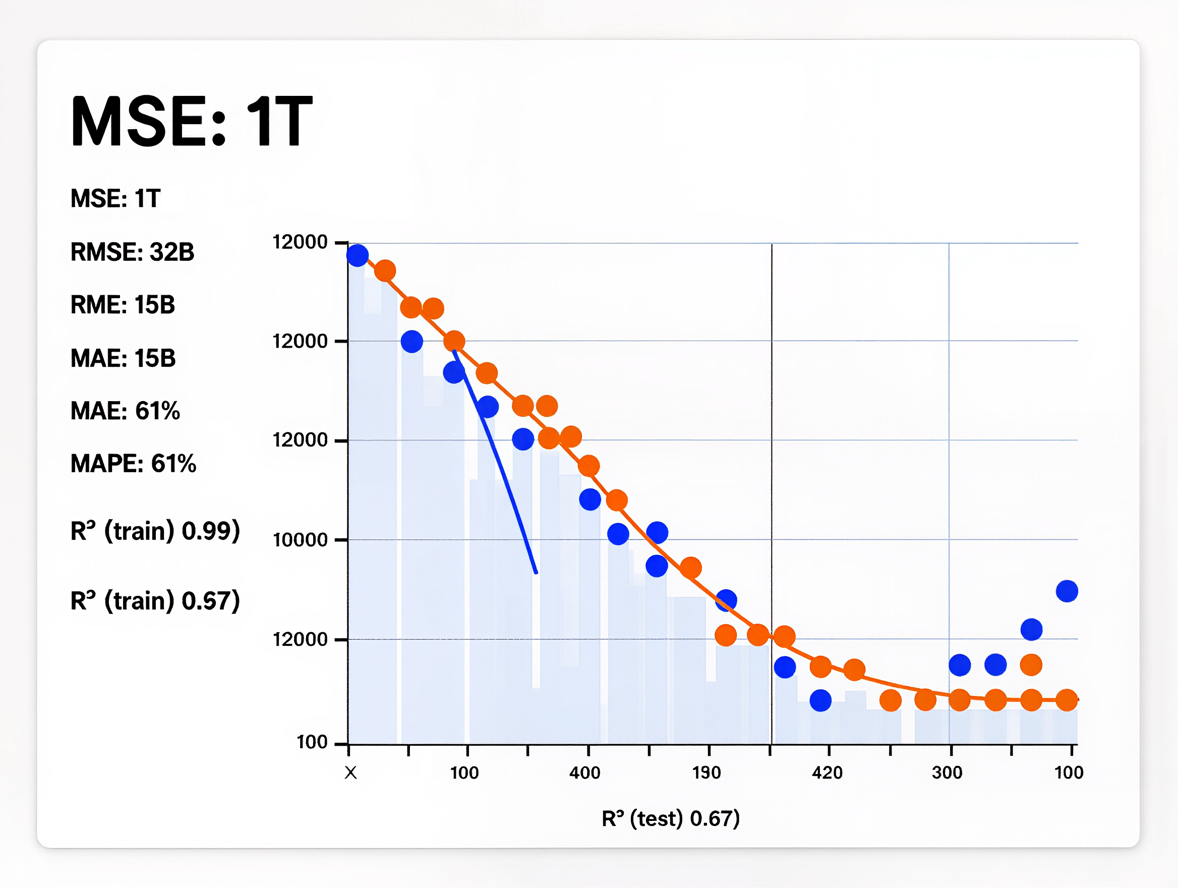
Результаты обучения и итоговые метрики
модели на тестовой выборке:
Лучшие параметры, найденные Optuna: {’ 'iterations: 900, 'learning_rate’: 0.045, 'depth’: 6, 'l2_leaf_reg': 0.42}
Метрика
Значение
MSE
1.05e21
RMSE
3.24e10
MAE
1.54e10
R² (test)
0.674
R² (train)
0.9999

Slide 21
Анализ результатов и вывод
Сильная сторона модели:
Ключевая проблема — Разница между R^2 на train и test’e:
Возможные причины и пути решения:
Optuna успешно подобрала гиперпараметры, что позволило достичь приемлемого качества на новых данных (R² = 0.67).
R² на тренировочных данных (0.9999) значительно выше, чем на тестовых (0.674).
Недостаточная регуляризация: Несмотря на подбор l2_leaf_reg, модель слишком сложная.
Использование RobustScaler немного улучшило ситуацию, но не решило проблему кардинально.
Выбросы в целевой переменной (Market Cap): Разброс значений может быть колоссальным (от миллионов до миллиардов). Решение: Логарифмирование целевой переменной (log1p) перед обучением.
"Протекающие" признаки: Некоторые признаки (например, Book Value) могут напрямую содержать информацию о Market Cap. Решение: Анализ корреляции и feature importance.
Увеличение данных
Вывод: Модель демонстрирует потенциал для прогнозирования, однако требует дополнительных шагов по борьбе с переобучением для повышения надежности и точности на реальных данных.

Slide 22

Часть 3. Прогнозирование рыночной капитализации компаний с помощью LightGBM
Ключевые элементы:
LightGBM
Optuna
RobustScaler

Slide 23

Модель градиентного бустинга (LightGBM)
Выбор алгоритма: LightGBM — это градиентный бустинг на деревьях, выбранный за скорость, высокую точность и низкую потребность в ресурсах.
Начальные параметры: Была обучена базовая модель со стартовыми параметрами (learning_rate=0.05, num_leaves=31).
Контроль переобучения: Использованы техники регуляризации (feature_fraction, bagging_fraction) и ранняя остановка (early_stopping) по качеству на валидационной выборке.
Результаты базовой модели: Модель показала приемлемое качество, что стало отправной точкой для дальнейшего улучшения.

Slide 24
Подготовка данных и процесс моделирования
01
02
Загрузка и выбор признаков
Разделение на выборки
Данные загружены с помощью Polars, выбраны целевой и признаковые столбцы.
Данные разделены на обучающую (80%) и тестовую (20%) выборки с фиксированным random_state=42 для воспроизводимости.
03
04
Масштабирование
Рабочий процесс
Для устойчивости модели к выбросам применен RobustScaler, который масштабирует данные на основе квантилей.
Создан pipeline: загрузка -> разделение -> масштабирование -> обучение -> валидация.

Slide 25

Автоматический тюнинг модели для максимизации точности
Проблема: Ручной подбор множества гиперпараметров LightGBM неэффективен.
Решение: Использован фреймворк Optuna для автоматизированного поиска по 50 различным конфигурациям.
Цель оптимизации: Минимизировать ошибку RMSE
на тестовой выборке.
Что настраивалось: Ключевые параметры, такие как learning_rate, num_leaves, max_depth, а также параметры регуляризации (lambda_l1, lambda_l2) для борьбы с переобучением.
Итог: Optuna нашла конфигурацию, которая улучшила RMSE на 5-15% по сравнению с базовыми настройками.

Slide 26
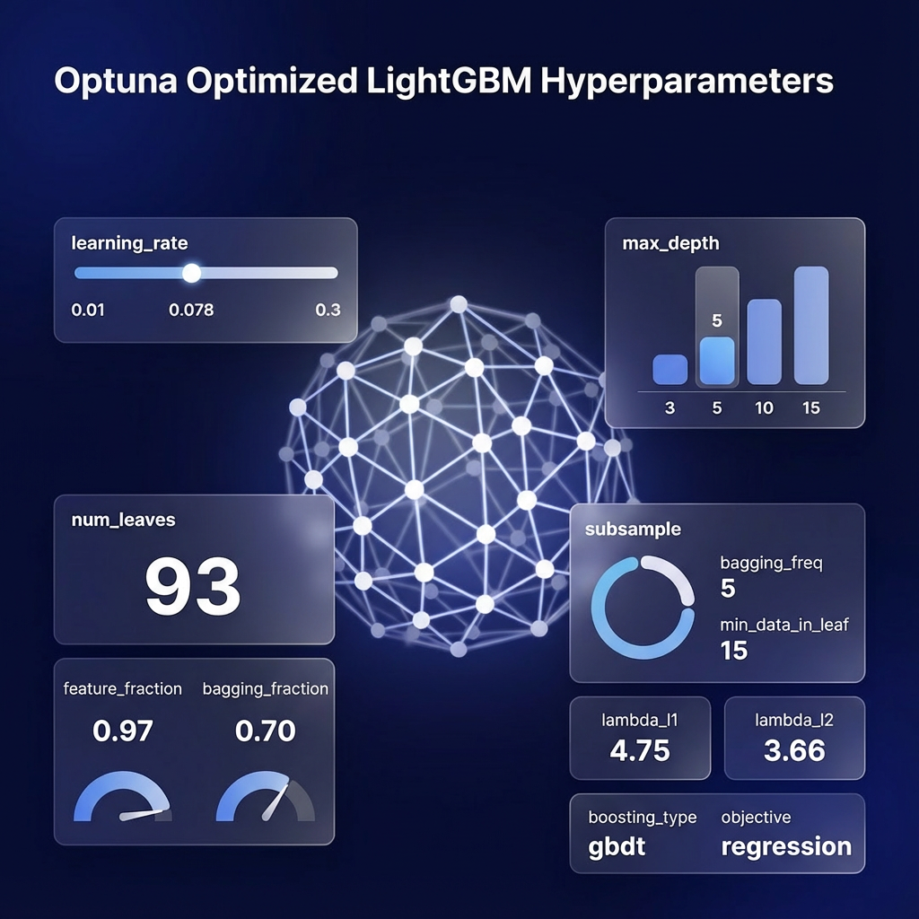
Лучшие
Гиперпараметры
Optuna для
LightGBM

Slide 27
Оценка качества итоговой модели
Давайте оценим финальную, оптимизированную модель по ключевым метрикам:
Абсолютные ошибки (на тестовой выборке):
Относительная ошибка:
Объясняющая способность (R²):
RMSE: 57.06 млрд. (Указывает на стандартное отклонение ошибок)
MAPE: 83% (Средняя абсолютная ошибка в процентах). Это высокий показатель, который говорит о том, что модель лучше справляется с предсказанием порядка величины капитализации, чем точного значения.
На обучении (Train R²): 0.729
На тесте (Test R²): 0.703
MAE: 24.35 млрд. (Средняя абсолютная ошибка в "деньгах")
Ключевой вывод: Модель демонстрирует хорошую объясняющую способность (R² > 0.7), улавливая около 70% дисперсии целевой переменной. Однако наличие разрыва между train и test R² (~0.03) и высокий MAPE указывают на сложность задачи и, возможно, на необходимость дополнительной работы с данными или признаками.

Slide 28
Итоги по LightGBM
Итоги:
Ограничения и дальнейшие шаги:
Успешно построена и оптимизирована модель LightGBM для прогноза рыночной капитализации.
Высокий MAPE: Основная проблема — большая относительная ошибка. Для улучшения можно:
Модель показывает стабильное и интерпретируемое качество (R² ≈ 0.7).
Прологарифмировать целевую переменную (Market Cap) для работы в шкале порядков.
Автоматический тюнинг с Optuna позволил улучшить результат.
Добавить новые признаки (например, макроэкономические индикаторы).
Реализовать ансамбли моделей.
Разрыв train-test: Небольшой, но системный разрыв между train/test требует усиления регуляризации или сбора большего объема данных.

Slide 29

Сравнение моделей градиентного бустинга
XGBoost vs CatBoost vs LightGBM: итоговый выбор
Для достижения наилучшего результата мы протестировали три ведущие библиотеки градиентного бустинга. Сравним их ключевые метрики на тестовой выборке:

Slide 30
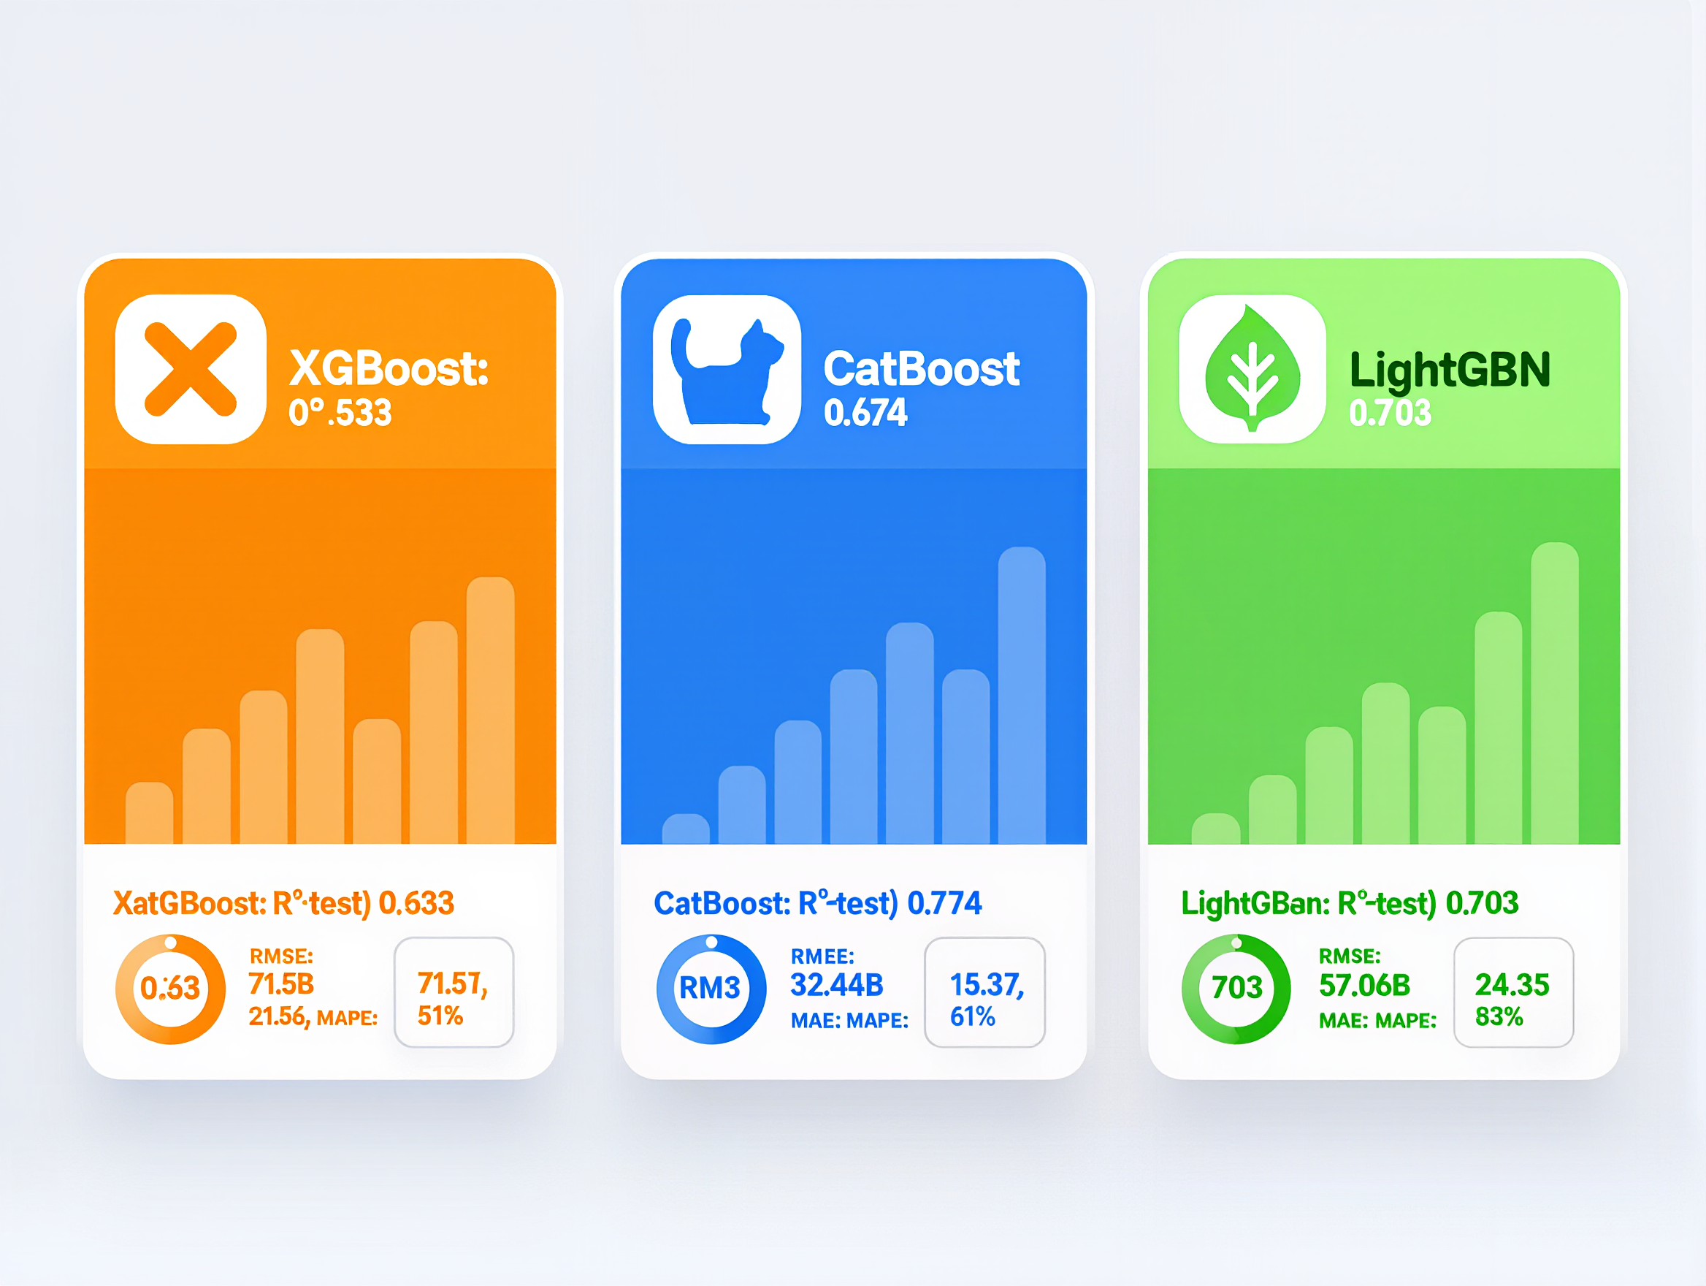
Сравнение
моделей

Slide 31
XGBoost
CatBoost
LightGBM
R² (тест)
0.533
0.674
0.703
RMSE
71.51 млрд
32.44 млрд
57.06 млрд
MAE
21.56 млрд
15.37 млрд
24.35 млрд
MAPE (%)
51%
61%
83%
Ключевые наблюдения:
Качество прогноза (R²):
Точность прогноза (RMSE/MAE):
Скорость и переобучение:
LightGBM показал наивысшую объясняющую способность (R² = 0.703), лучше всего улавливая закономерности в данных.
CatBoost показал критически высокий R² на обучении (0.9999), что говорит о сильном переобучении, несмотря на хорошие тестовые результаты.
CatBoost достиг наименьшей ошибки по RMSE (32.44 млрд) и MAE (15.37 млрд), что делает его самым точным в абсолютном выражении.
CatBoost — на втором месте (0.674).
XGBoost — на третьем (0.533), что может указывать на недостаточную настройку или меньшую эффективность на данных этого типа.
Однако LightGBM, имея более высокий R², лучше объясняет общую дисперсию целевой переменной.
LightGBM продемонстрировал наиболее сбалансированный результат с минимальным разрывом между качеством на обучении и тесте (0.729 vs 0.703).

Slide 32





Заключение: Для нашей задачи прогнозирования рыночной капитализации LightGBM
показал себя как наиболее сбалансированное и надежное решение,
оптимально сочетающее качество прогноза, скорость работы
Итоговый выбор: LightGBM
Почему LightGBM?
Лучший баланс:
Высокая объясняющая сила:
Наименьший разрыв между train/test R², что указывает на лучшую обобщающую способность.
Максимальный R² на тесте.
Эффективность:
Интерпретируемость:
Самая высокая скорость обучения среди трёх библиотек, что важно для экспериментов и промышленного использования.
Четкая картина важности признаков.

Slide 33

Рекомендации и направления для улучшения
1
2
3
1. Улучшение данных:
2. Улучшение методологии:
3. Практическая применимость:
Добавление макроэкономических показателей, новостного тона, данных отраслевой аналитики.
Ансамблирование: Объединение XGBoost с другими алгоритмами (LightGBM, CatBoost).
В текущем виде модель может служить инструментом для первичного скрининга или выявления аномалий (компаний, чья расчетная и реальная капитализация сильно разнятся).
Сбор временных рядов для учета динамики.
Более агрессивная обработка выбросов или их выделение в отдельную модель.
Для принятия инвестиционных решений требуется существенное повышение точности.

